Slide 1


Kezdjük közös imádsággal a hittanórát!
Áldás, Békesség!

Slide 2
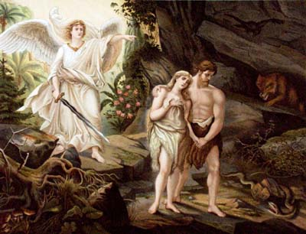
Isten döntésre hív:
Az ember döntése
A bűneset története
1 Móz. 3.23
Kiküldé őt az Úr Isten az Éden kertjéből, hogy mívelje a földet, a melyből vétetett vala.
1 Móz. 3.24
És kiűzé az embert, és oda helyezteté az Éden kertjének keleti oldala felől a Kerúbokat és a villogó pallos lángját, hogy őrizzék az élet fájának útját.
Ebbinghaus Vilmos: Kiűzetés a paradicsomból,
A Klasszikus Aranybiblia illusztrációja (1897)
A kép forrása: Online keresztyén bibliai lexikon.

Slide 3
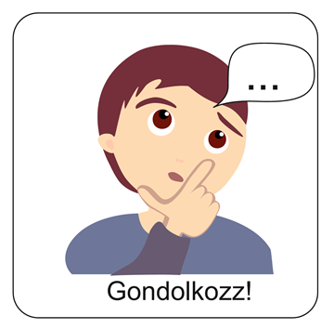
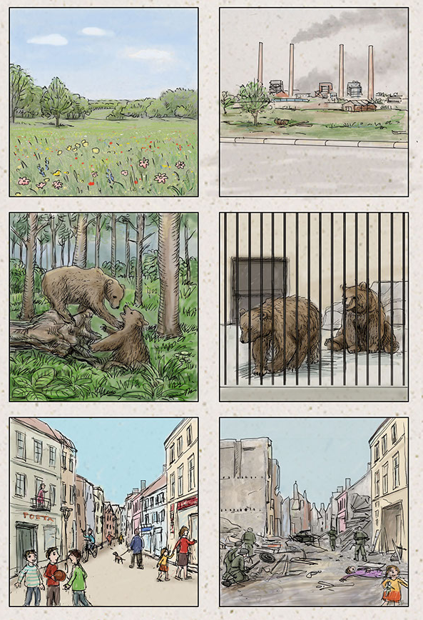
- Mi segít eldönteni, hogy mi jó és mi rossz?

Slide 4
Az őstörténetekhez tartozik:
- a teremtéstörténet,
- a bűnbeesés története,
- a bűn tovább öröklődésének a története (Káin és Ábel),
- az özönvíz és Bábel tornyának a története.
Emlékezz vissza!
Mózes 1. könyvének 1-11. fejezetét őstörténeteknek nevezzük.
Az emberiség kezdetének a történeteit a hit fényében lehet helyesen értelmezni.
Így a bűneset történetét is.

Slide 5
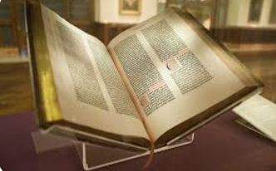
Olvasd el a bűneset történetének leírását a Szentírásból!
1Móz 3,1-11
Figyelj arra, hogy mit tesz az ember! Mit gondolsz, mi miatt döntött így?
Ide kattints az online Biblia eléréséhez!

Slide 6
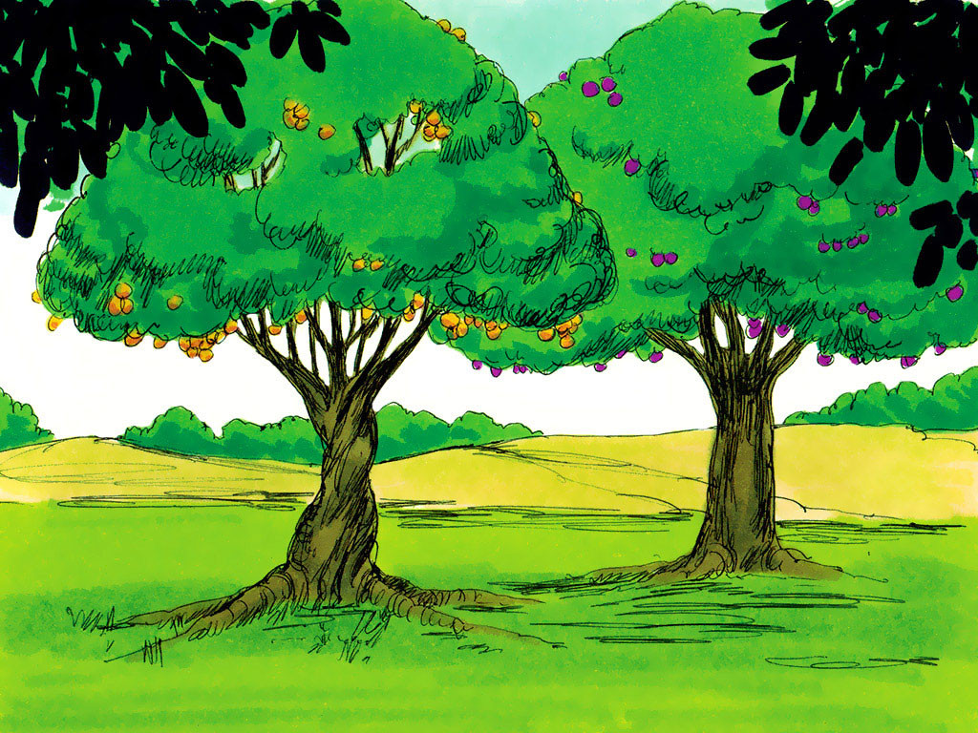

Slide 7
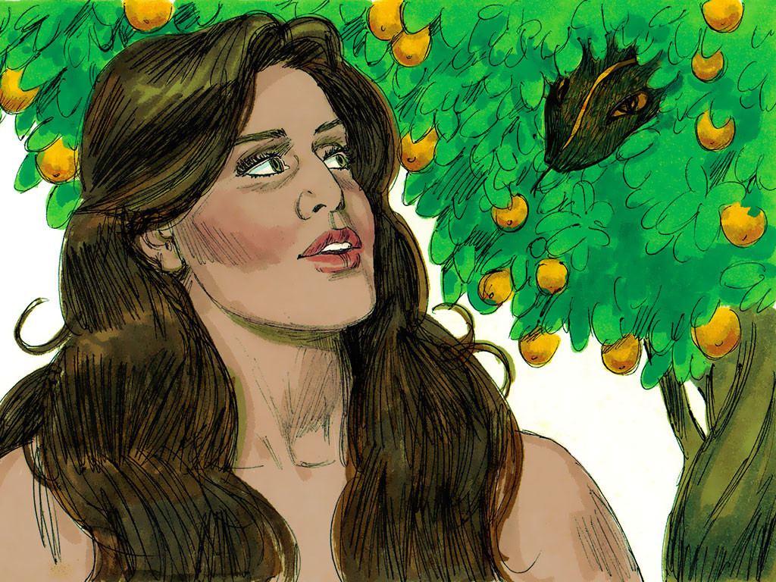
Notes:
Now the serpent (Satan) was more crafty than any living creature. He said to the woman, ‘Did God really say, “You must not eat from any tree in the garden”?’

Slide 8
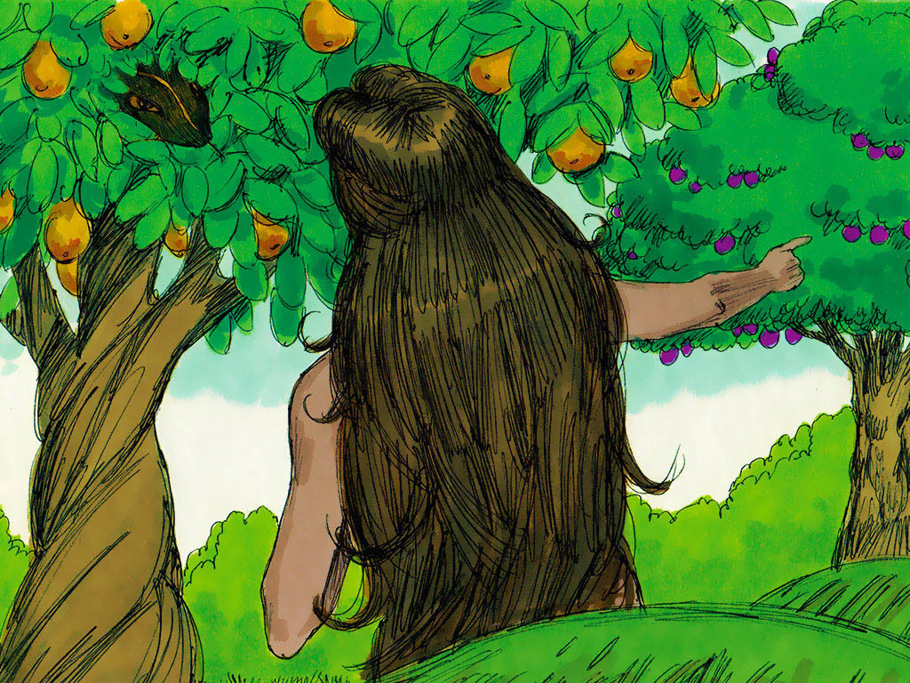
Notes:
The woman replied, ‘We may eat fruit from the trees in the garden, but God told us not to eat fruit from the tree of the knowledge of good and evil, or touch it, or we will die.’

Slide 9
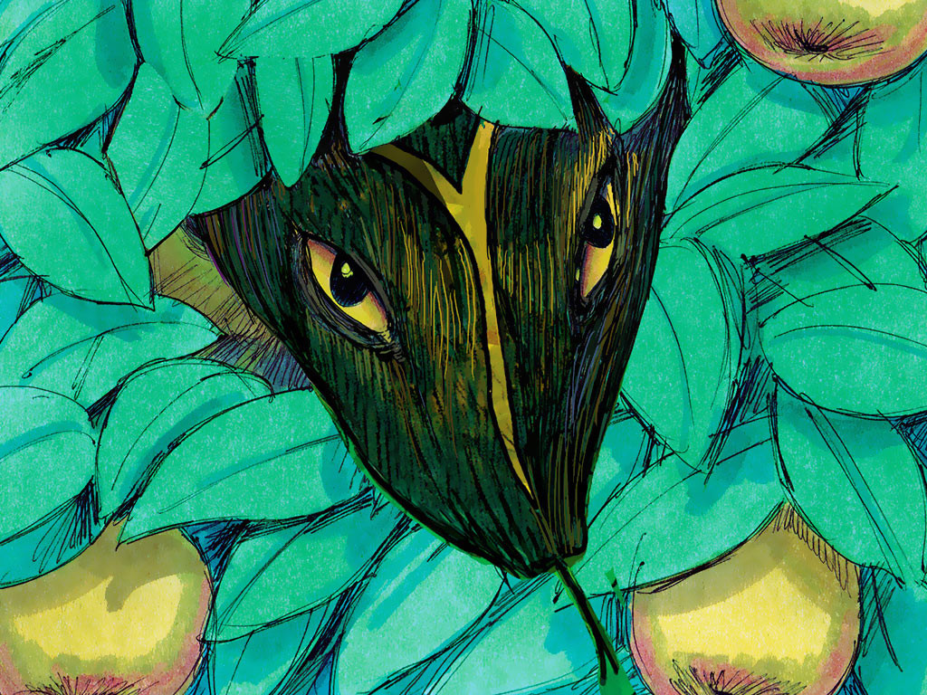
Notes:
‘You will not die,’ the serpent said to the woman. ‘For God knows that when you eat from it your eyes will be opened, and you will be like God, knowing good and evil.’

Slide 10
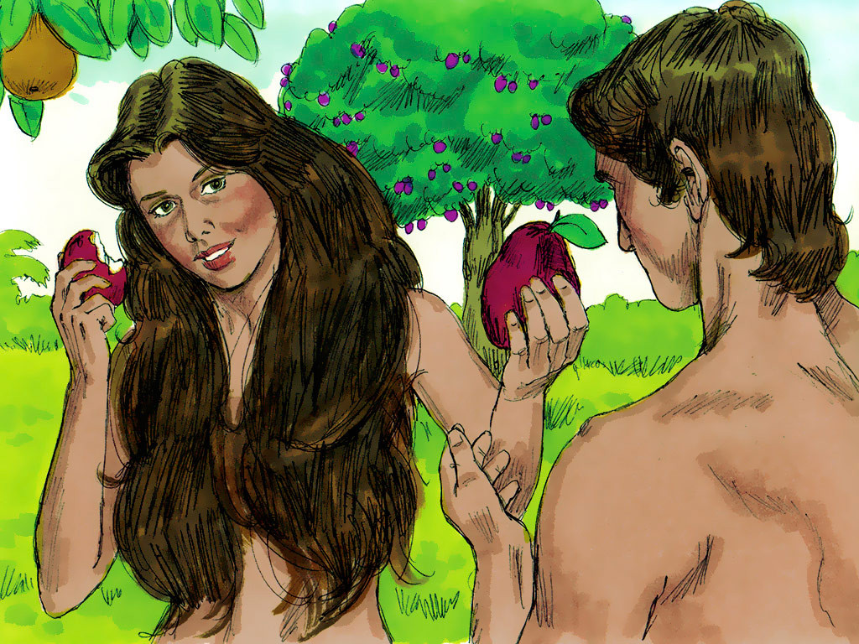
Notes:
The woman saw that the fruit of the tree looked good for eating. She also desired to know about good and evil and gain wisdom so she took some of the forbidden fruit and ate it. She gave some to Adam, who was with her, and he ate it too.

Slide 11
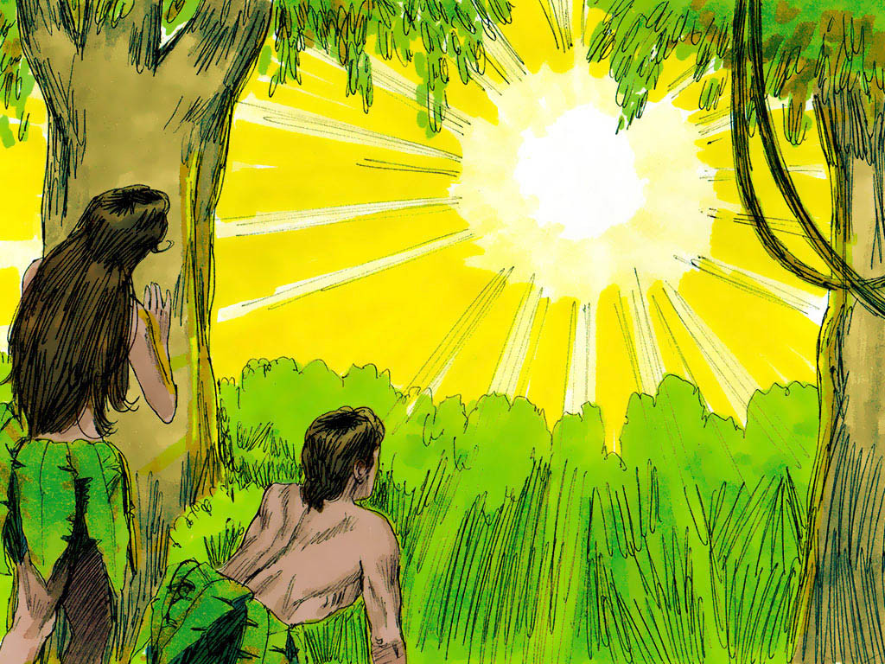
Notes:
Then the two of them heard the sound of the Lord God as He was walking in the garden in the cool of the day. They hid from God among the trees. God called to Adam, ‘Where are you?’

Slide 12
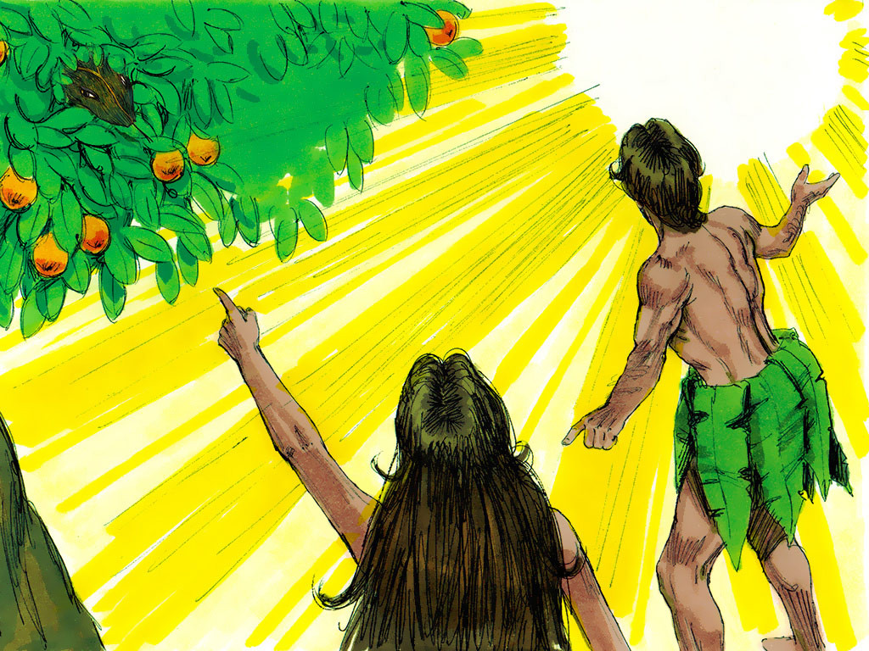
Notes:
Adam answered, ‘I heard you in the garden, and I was so afraid because I was naked, that I hid.’ God replied, ‘Who told you that you were naked? Have you eaten from the tree that I commanded you not to eat from?’ Adam answered, ‘The woman you put here with me gave me some fruit from the tree, and I ate it.’

Slide 13
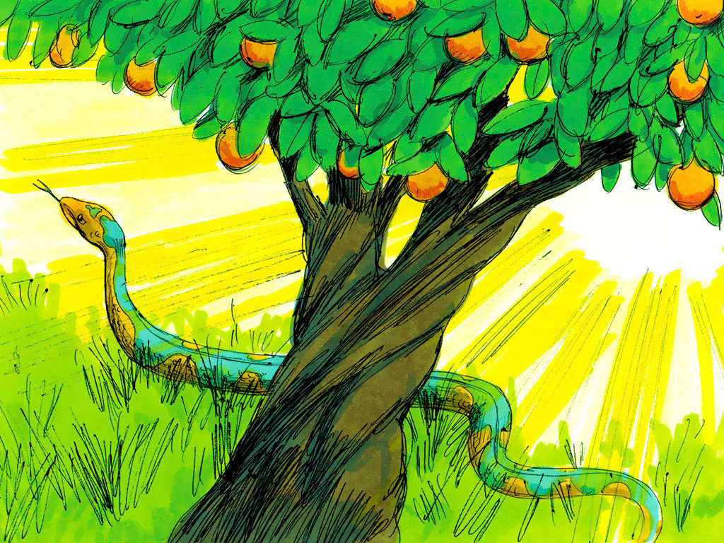
Notes:
Then God said to the woman, ‘What is this you have done?’The woman said, ‘The serpent deceived me, and I ate.’ So God said to the serpent, ‘Because you have done this, you are cursed more than all other animals. You will crawl on your belly in the dust as long as you live. There will be hostility between you and the woman and her offspring. He will strike your head, and you will strike his heel.’

Slide 14
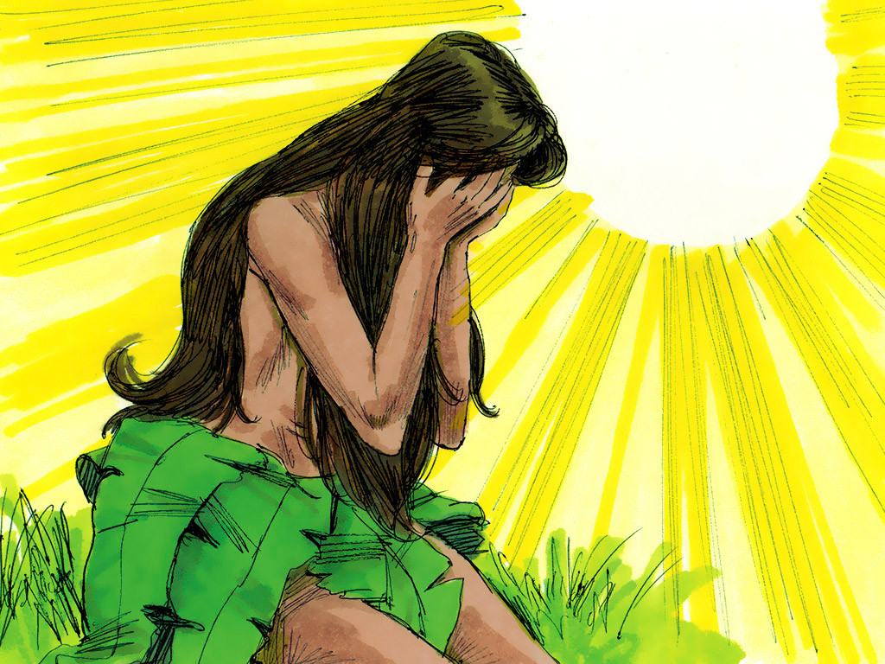
Notes:
Then God said to the woman, ‘I will sharpen the pain of your pregnancy, and in pain you will give birth. You will desire to control your husband, but he will rule over you.’

Slide 15
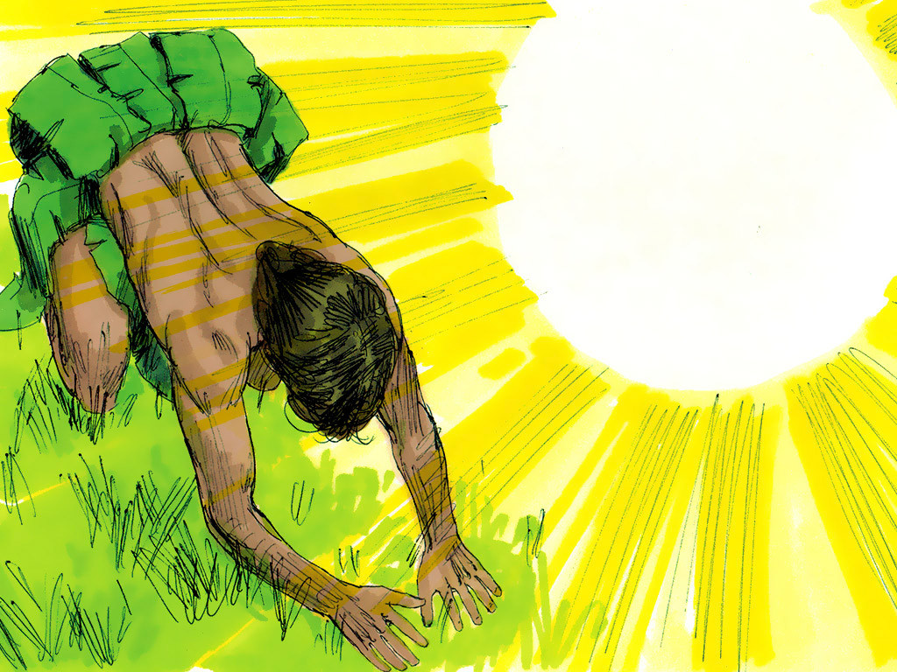
Notes:
The God addressed Adam. ‘Since you listened to your wife and disobeyed, the ground is cursed. All your life you will struggle to scratch a living from it. It will grow thorns and thistles, though you will eat of its grains. By the sweat of your brow will you have food to eat until you die. For you were made from dust, and to dust you will return.’

Slide 16
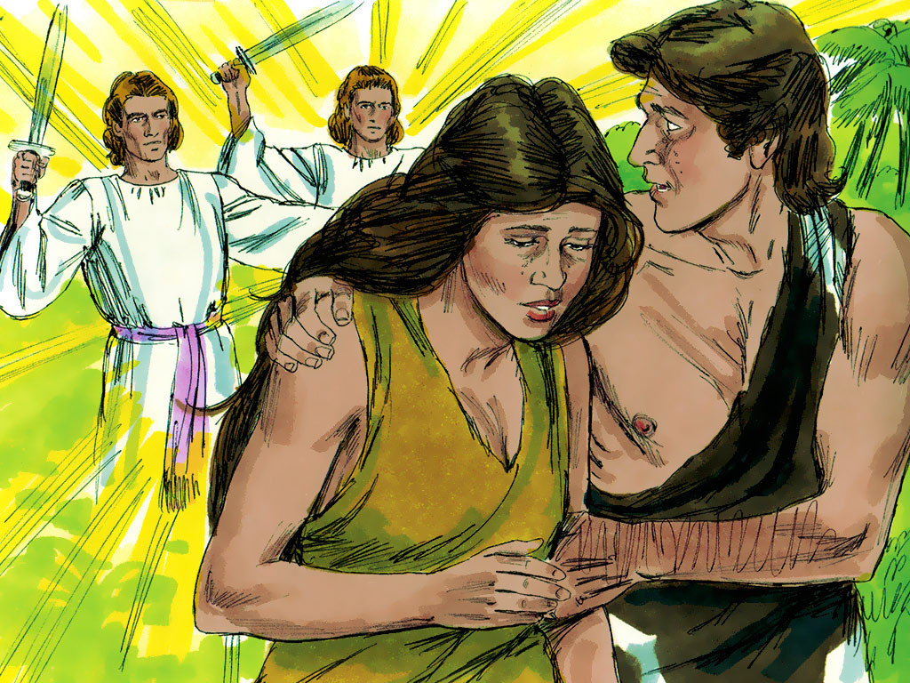
Notes:
Then the Adam named his wife Eve, because she would be the mother of all who live. And the Lord God made clothing from animal skins for Adam and his wife. God said, ‘Humans have become like us, knowing both good and evil. What if they reach out, take fruit from the Tree of Life, and eat it? Then they will live forever!’ So God banished them from the Garden of Eden, and He sent Adam out to cultivate the ground. Mighty cherubim angels were posted to stop Adam and Eve returning to the Garden of Eden. And He placed a flaming sword that flashed back and forth to guard the way to the tree of life.

Slide 17
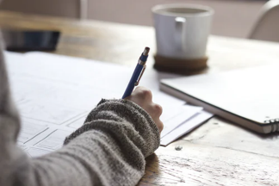
Gondolkozz el a kérdésen!
Szerinted hogyan lehet a kísértésben kitartani Isten szava mellett?

Slide 18
Rövid magyarázat
A bűnbeesés története azt mondja el, hogy hogyan vált az ember olyanná, amilyen most, azaz esendővé és bűnössé.
A bűnbeesés történései 3 lépésbe sorolhatók:
1. Isten parancsa, tiltása: Tilos enni a jó és rossz tudásának fájáról.
2. A kételkedés: A parancs után a Sátán kételkedést ébresztő hangját meghallgatja az ember. Elhiszi, amit hall, és bizalma meginog a Teremtőjében. Hallgat a kísértő szóra.
3. A parancsszegés, az engedetlenség: Ádám és Éva Isten parancsa ellenére cselekszik. Ez a bűn gyökere, azaz az engedetlenség.

Slide 19
A bűnnek megvannak a következményei.
Isten nem hagyja figyelmen kívül a bűnt!
Fontos tudni:
Az Ádám név személynév. Az egész emberi nemzetséget is jelenti.
Az első emberpár tettének a következménye az egész emberi nemzetségre kihatott!
Ez által az egyetlen engedetlenség által az ember eredeti, bűntelen állapota szűnt meg.
Az első emberpár vétkének következményei
Az Édenkertből való kiűzetés.
Az asszony fájdalommal szüli gyermekét.
A férfinak fáradságos munkával kell művelnie a földet.

Slide 20

Nézzük meg ezt az animációs kisfilmet, ami a Messiásról szól!

Slide 21
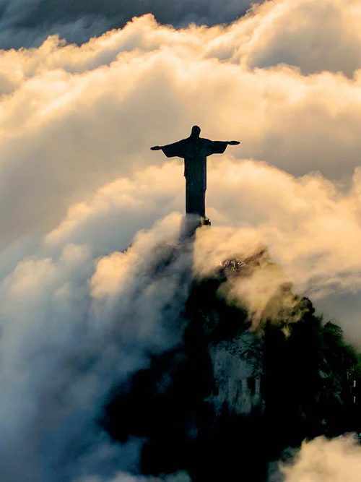
A mai óra fontos üzenete számunkra:
Isten nem hagyja a bűnt büntetés nélkül, de megkegyelmez az embernek.
Ő nem hagyja az embert bűnös állaptában, hanem Szabadítót, Megváltót küldött!
Az evangélium már az Éden kertjében elhangzik, hogy jön valaki, aki mindent helyre tesz! (Aki a „kígyó” fejére tapos!)
Hitünk szerint Isten az Ő Fiát, Jézus Krisztust küldte el a bűnös ember megmentéséért!

Slide 22
Mi Atyánk, aki a mennyekben vagy, szenteltessék meg a te neved,
jöjjön el a te országod, legyen meg a te akaratod, amint a mennyben, úgy a földön is;
Mindennapi kenyerünket add meg nekünk ma,
és bocsásd meg vétkeinket, miképpen mi is megbocsátunk az ellenünk vétkezőknek;
És ne vígy minket kísértésbe, de szabadíts meg a gonosztól;
Mert tied az ország, a hatalom és a dicsőség mindörökké.
Ámen.
(Mt 6,9-13)
Mondjuk el közösen az Úri imádságot!

Slide 23
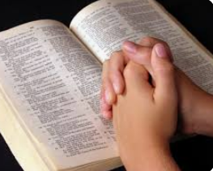
Óra végi imádság:
Köszönjük Istenünk, hogy itt voltál velünk,
Kérünk Édesatyánk, vigyázz mindig reánk!
Ámen.

Slide 24
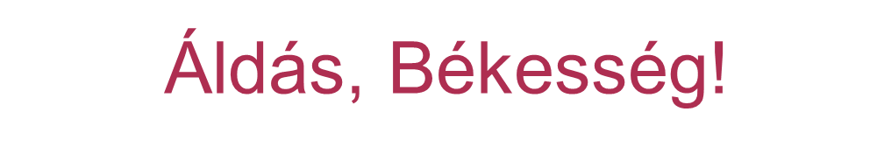
„Ha valaki Krisztusban van,
új teremtés az: a régi elmúlt,
és íme: új jött létre.”
2Korinthus 5,17.

